Slide 1
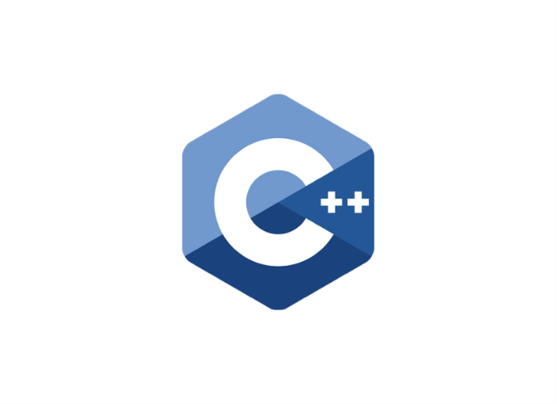

II тур муниципального этапа
областной научно-исследовательской конференции обучающихся
«Кузбасская школьная академия наук»
Создание первой игры
Выполнил:
Шутов Артём Станиславович
Ученик 7 класса Б
Гимназии №32
Руководитель:
Демченко Наталья Сергеевна
Учитель информатики
Гимназии №32
г. Новокузнецк
2021 г.

Slide 2
Актуальность темы заключается в том, что программирование в современном мире глубоко вошло в быт, что большинство людей перестали замечать, как сильно поменялась их жизнь. Знание языков программирования открывает перед человеком широкие перспективы в выборе профессии. А развитие навыков в этой сфере поможет человеку найти высокооплачиваемою работу мечты в любой стране, а возможно и удаленно.
Работа программиста востребована в нынешнее время. Большинство программ зачастую написаны на половину, а может быть и полностью на питоне. Одна из самых известных языков библиотек это «pygame» и «django».
Задачи:
Изучить основы языка программирования Python
Частично изучить библиотеку «pygame»
Написать код игры и сделать небольшой дизайн
Ход работы:
Выбор библиотеки и её установка
Создание игрового окна
Создание заднего фона и персонажей
Создание стрелы
Начисление очков
Предмет исследований:
Особенности создания компьютерной игры на языке программирования Python.
Объект исследований:
Компьютерная игра

Slide 3


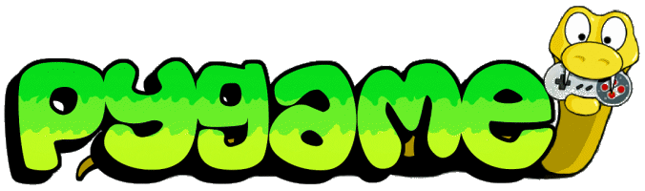
Что такое Python?
Python — высокоуровневый язык программирования с динамической типизацией. Это язык на котором можно одинаково успешно разрабатывать системные приложения с графическим интерфейсом, утилиты командной строки, научные приложения, игры, приложения для веб и много другое. У “Питона” есть множество библиотек, например, pygame, Django, Flask, Pandas и другие.

Slide 4
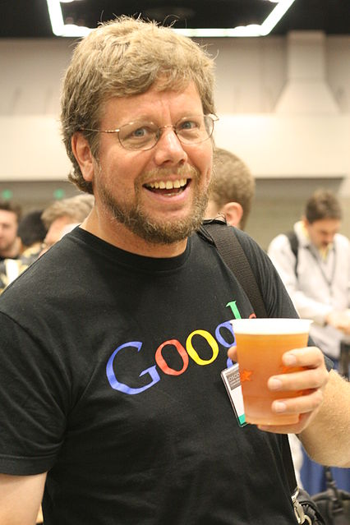
Первый релиз Python состоялся в 1991 году, а его создателем был Гвидо ван Россум и этот язык был создан, чтобы заменить собой язык ABC, в работе над которым принимал участие будущий автор «Пайтона»
История создания
Стоит отметить, что Пайтон изначально позиционировался как "язык для каждого", поэтому большой упор делался на читаемость кода и лаконичность синтаксиса.
В версии 2.0 появились знаменитые "списковые включения" ("list comprehensions"), позаимствованные из языков SETL и Haskell.

Slide 5
Где используется?
1. Веб-разработка
2. Программы
Spotify и Amazon используют Python для анализа данных и создания рекомендаций.
3. Мобильные приложения
4. Игры
Walt Disney использует Python как скриптовый язык для анимации.
5. Встроенные системы.
YouTube и Instagram целиком написаны на Python.
6. Создание различных скриптов.
В «Сбербанке» (в нынешнее время «Сбер») для управления банкоматами.

Slide 6
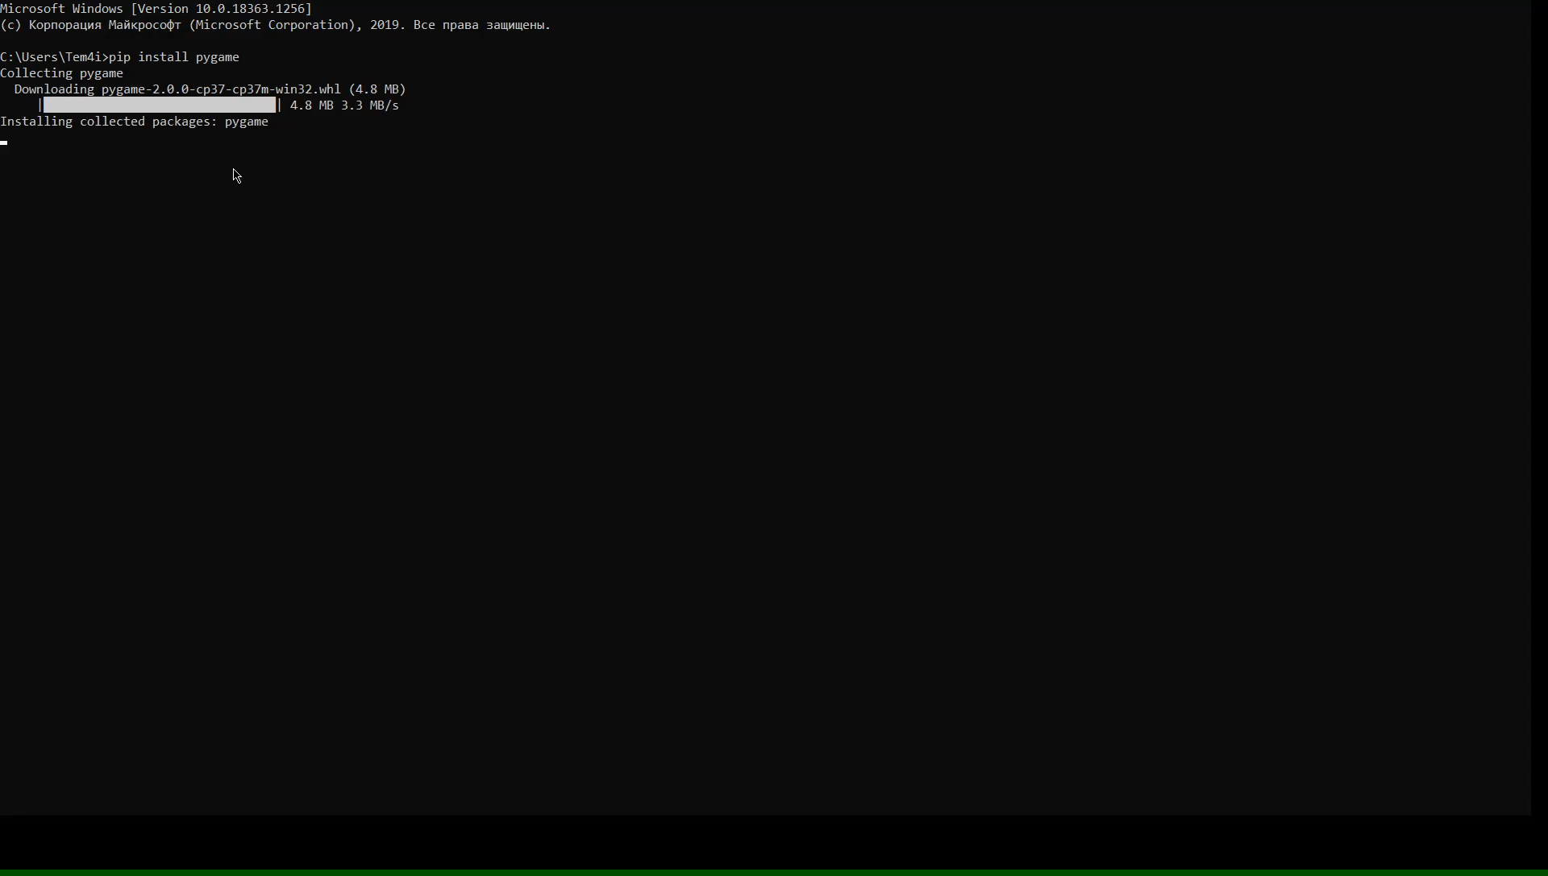
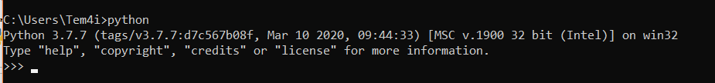
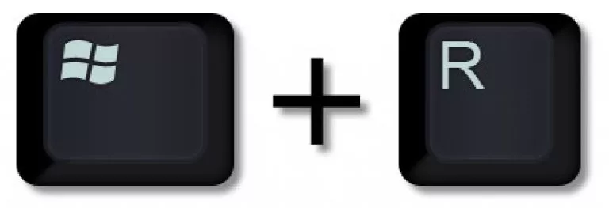
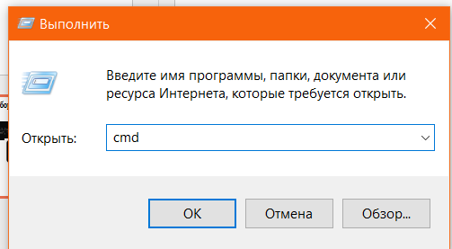
Выбор библиотеки и установка

Slide 7
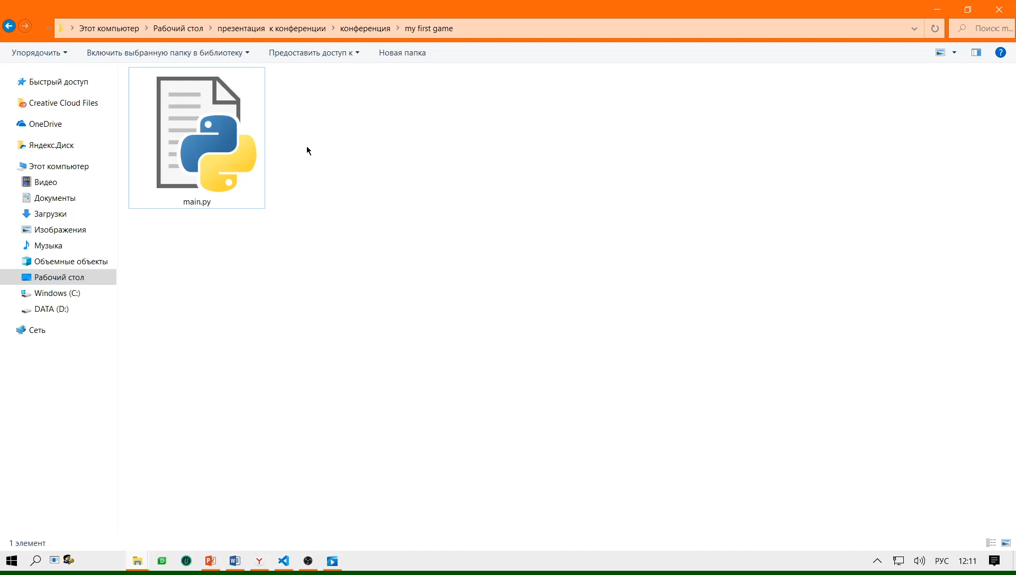
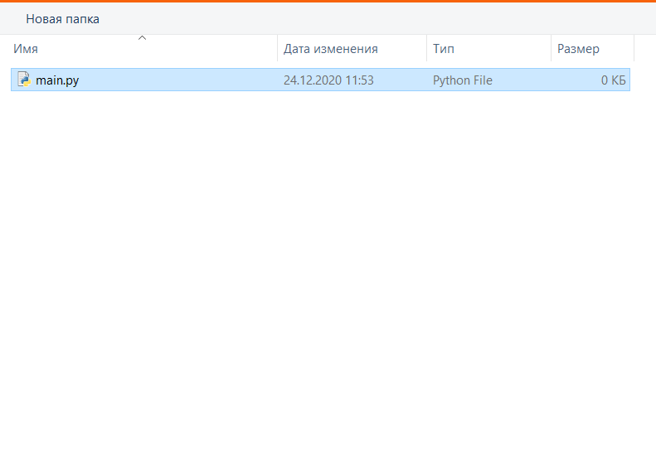
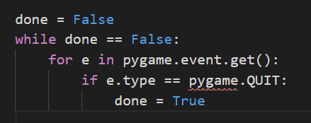
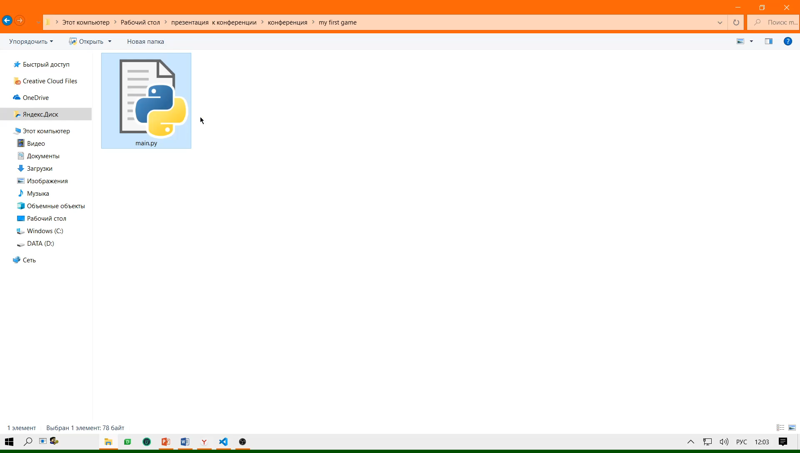
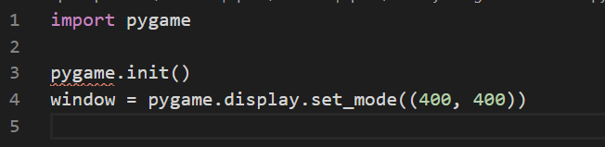
Создание игрового окна

Slide 8
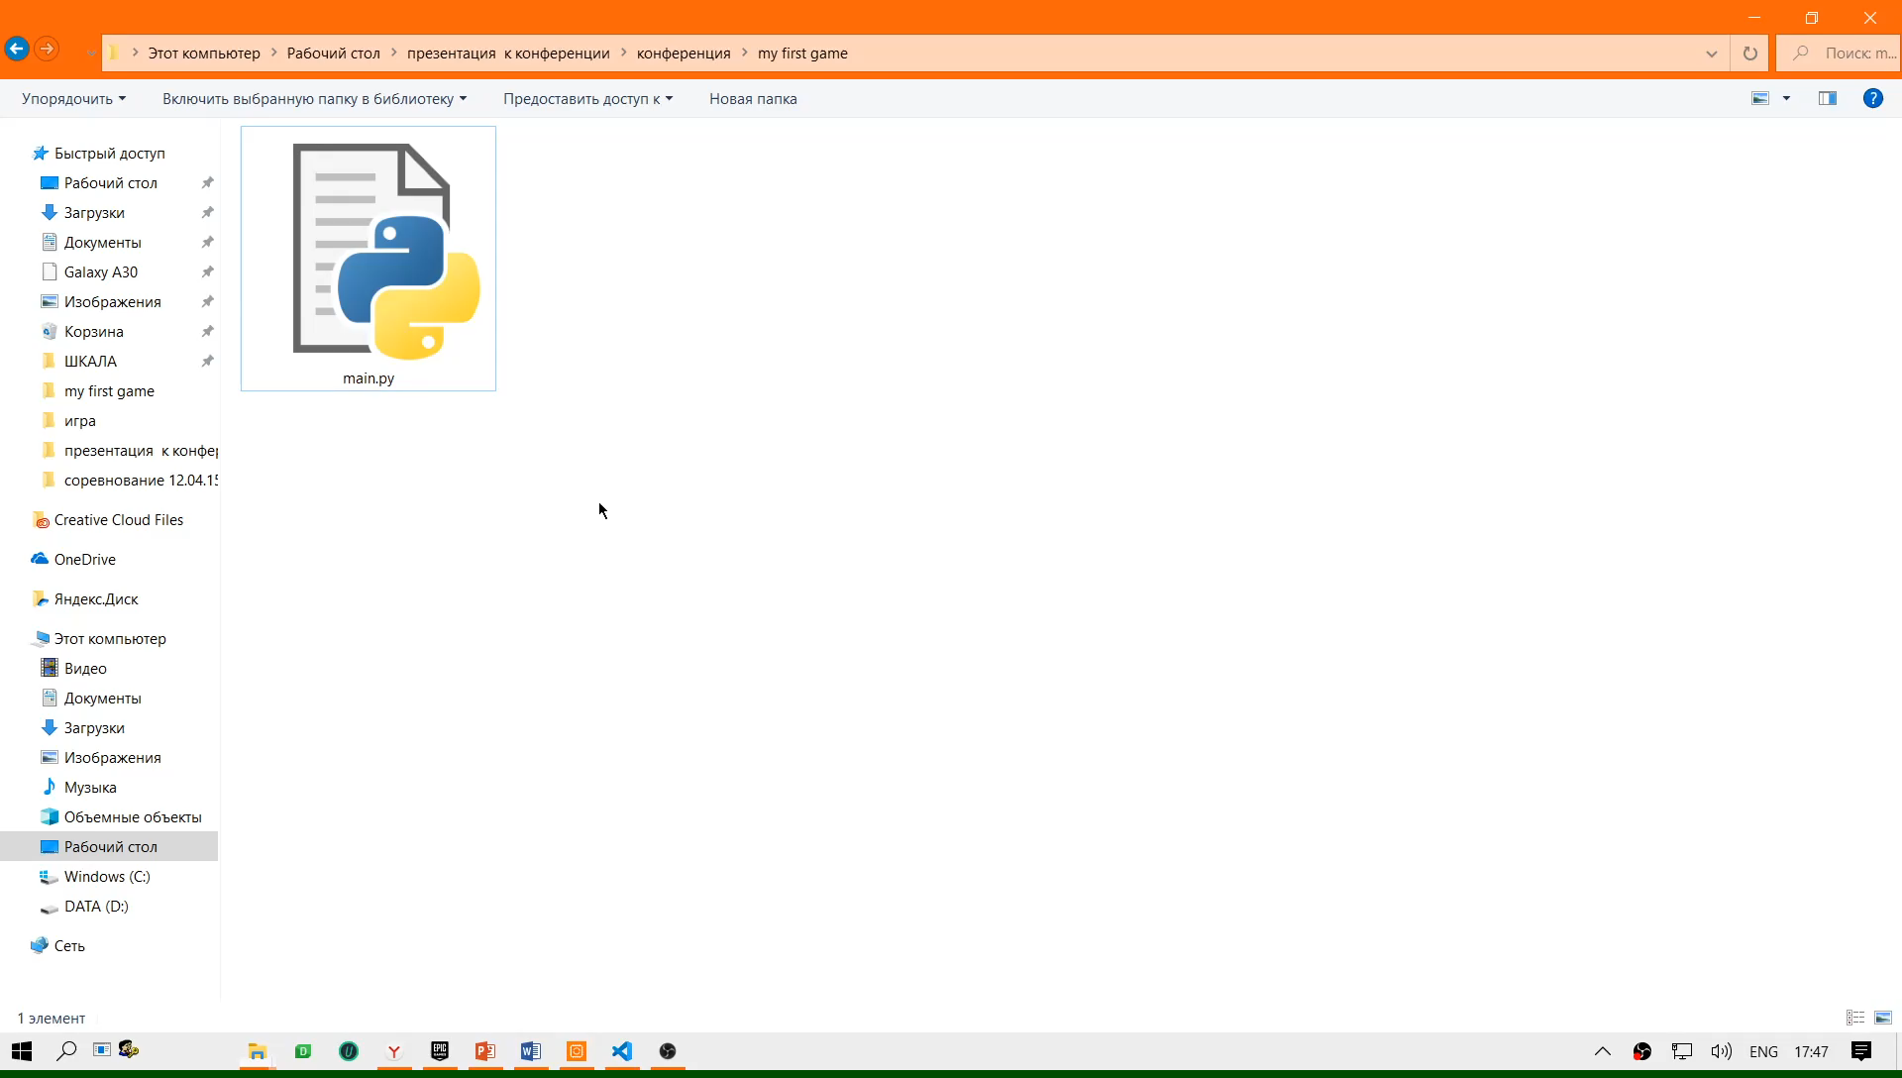
Создание заднего фона и нашего персонажа.
Window
screen.fill( (0,255, 0) )
window.blit(screen, (0, 0))
pygame.display.update()
Screen
Player

Slide 9
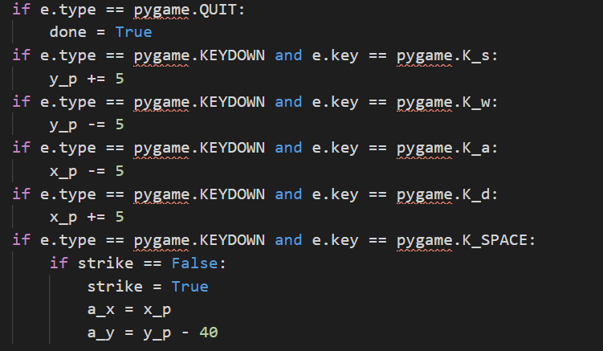
Чтобы наш персонаж двигался, пропишем это:

Slide 10
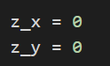
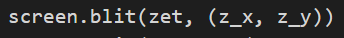
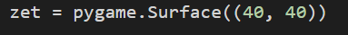
Создание противника
zet

Slide 11
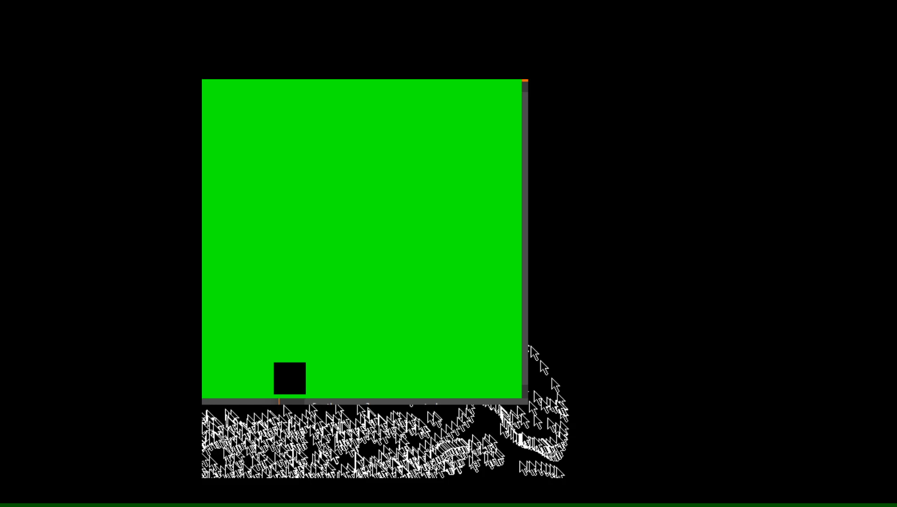
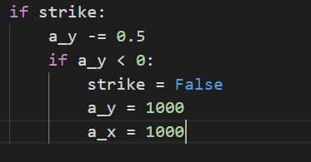
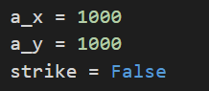
Создание стрелы
Arrow

Slide 12
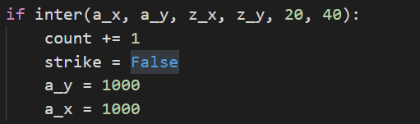
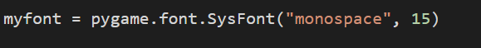
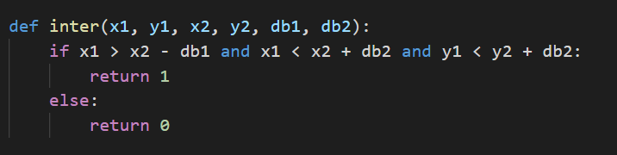
Добавление очков
Count

Slide 13
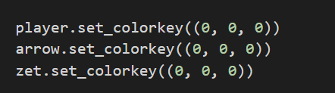
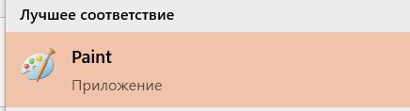
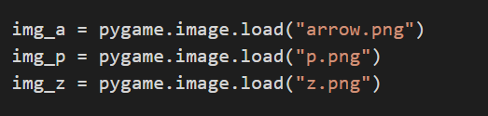
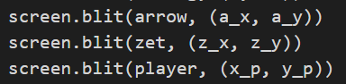
Дизайн

Slide 14
Вывод
Мы познакомились с языком программированием Python. Я не могу не отметить его преимущества над другими языками программирования. Он лёгкий и простой, в нем может разобраться каждый желающий.
Изучая теорию, мне захотелось испробовать весь потенциал (в моём случае, основы pygame) данного языка. В результате, мной была создана простая игра.
Во время работы у меня возникло 2 проблемы. Первая, это то, что изначально я не мог установить Python и его библиотеку. Эту проблему я решил, переименовав свой компьютер английскими буквами. Вторая проблема была в том, что я не мог настроить физику стрелы, а также засчитывание очков. Благо есть форум «Stackoverflow», в котором я нашёл решение своей проблемы.
В целом работа была интересной. В дальнейшем планирую выбор профессии, связанной с Информатикой, а, значит, полученные в ходе денной работы знания, мне обязательно пригодятся.

Slide 15
Литература
Книга укус питона (A Byte of Python): https://wombat.org.ua/AByteOfPython/AByteofPythonRussian-2.02.pdf
Что такое Python: https://netology.ru/blog/python
Документация про pygame: https://web-start.top/ru/progru/pythonru/pygameru

Slide 16
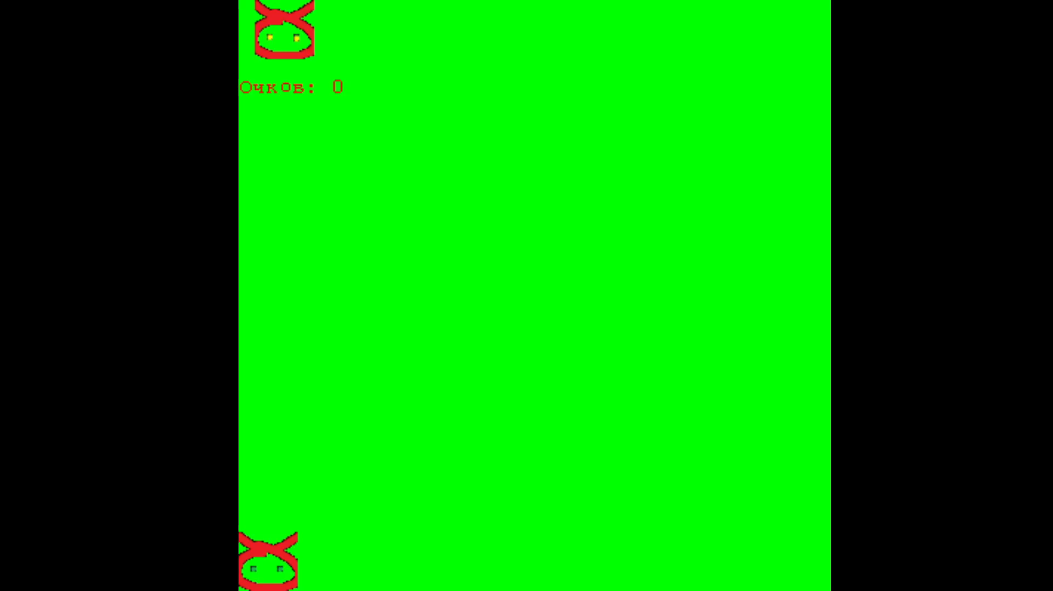
Спасибо за внимание

